Slide 1
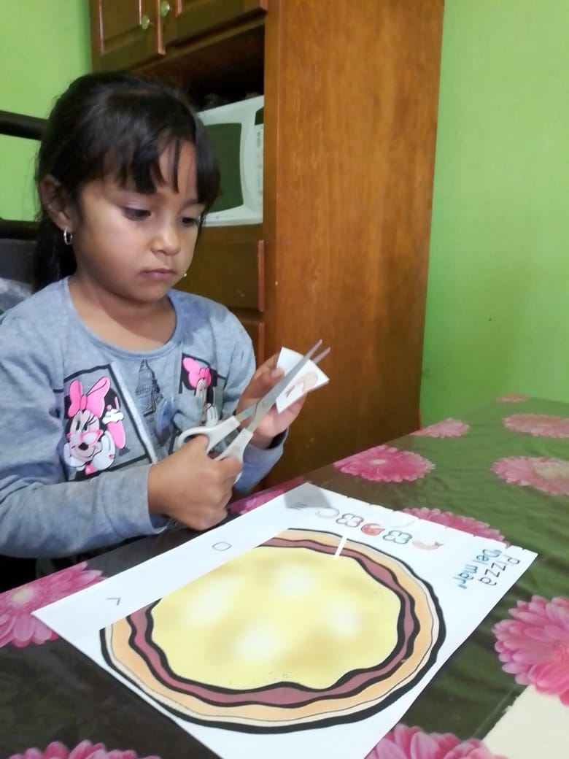
NOMBRE DE LA EXPERIENCIA
La pizza matemática.

Slide 2
DATOS GENERALES.
Diez de octubre, San Juan del Río, Dgo.
Jardín de Niños « Pastor Rouaix».
3° «A».
Mtra. Perla del Rosario Mijares Aguirre.

Slide 3
CONTEXTO, PROBELMÁTICA QUE AFRONTA.
Los niños de tercer grado de preescolar están en proceso de lograr resolver problemas matemáticos con mayor número de elementos, les es un poco difícil para algunos, el relacionar número con cantidad.

Slide 4
OBJETIVOS DE LA PRACTICA.
Que los niños de tercer grado del Jardín de Niños Pastor Rouaix resuelvan problemas matemáticos con mayor facilidad, apoyándose de material concreto que además sea llamativo y novedoso para ellos.
Que sigan indicaciones para lograr un fin en específico.
Que relacionen número escrito con cantidad.
Que utilicen procedimientos propios para resolver problemas.

Slide 5
DESARROLLO, PROTAGONISTAS, Y LOGRO DE LA PRÁCTICA Y/O EXPERIENCIA.
¿EN QUÉ CONSISTE? Consiste en la elaboración de una pizza de cartón la cual se divide en 10 rebanadas, cada rebanada contiene una colección de pepperonis y la base de la pizza divide las porciones con los números escritos del 1 al 10.
¿QUINES SON LOS PROTAGONISTAS? Los alumnos de tercer grado sección A, del Jardín de Niños Pastor Rouaix de la comunidad de Diez de octubre, San Juan del Rio, Dgo.
¿CÓMO SE DESARROLLA? Juega en casa a la pizzería, se enviará documento Pizza matemática. Elabora en cartón una pizza grande, y dividela en 10 rebanadas elabora aparte rebanadas con peperonnis con colecciones del 1 al 10, es decir, una rebanada 1 peperonni, en otra rebanada 2 peperonnis, y así sucesivamente, se anexa ejemplo. Y pide al niño que acomode cada rebanada en el espacio de la pizza que le corresponde.
LOGROS ALCANZADOS. Los niños estaban muy contentos con la actividad, ya que casia todos los niños les gusta la pizza, lo cual fue una motivación para ellos, y a cada rato querían «jugar» con su pizza logrando así los objetivos de la actividad.

Slide 6
PROCESOS DE EVALUACION.
Esta actividad se evaluó mediante los comentarios de los papás y las fotografías de los niños trabajando con su pizza, pero sobre todo mediante videos practicando el conteo de los peperonis.

Slide 7
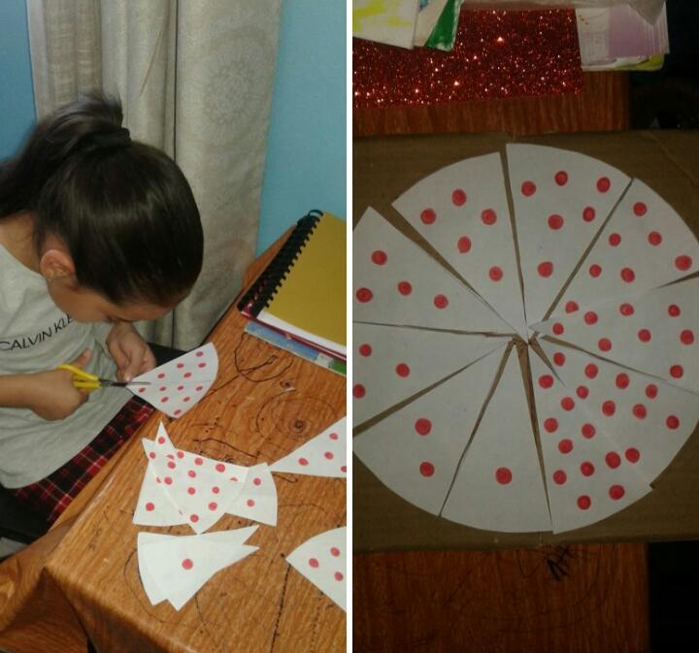
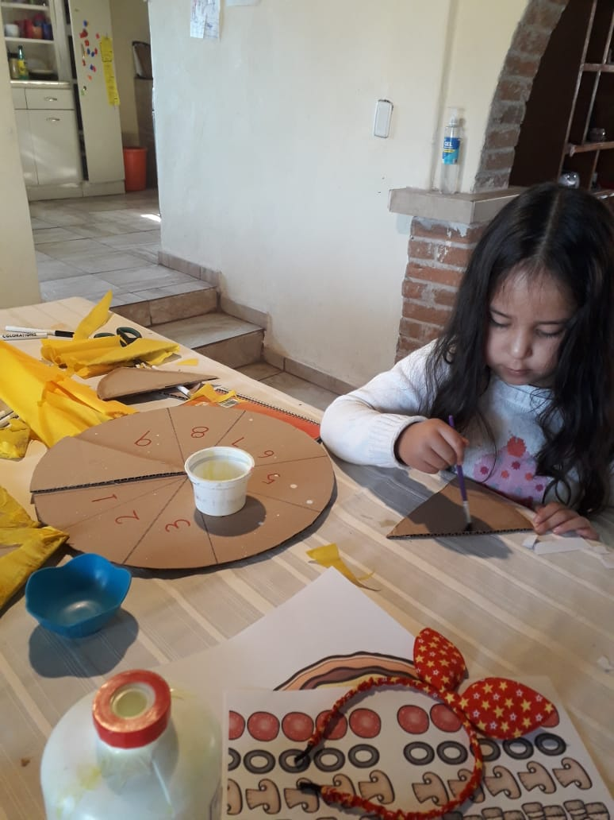
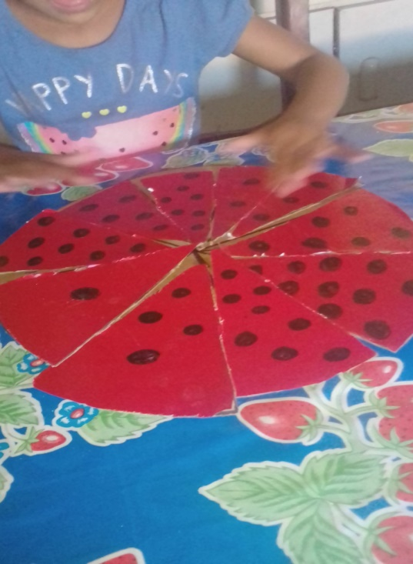
EVIDENCIAS.

